Slide 1
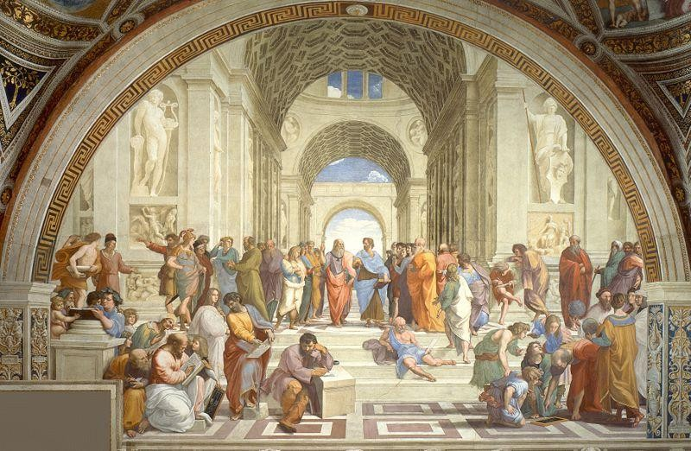
Raffaello Santi
1438 –1520

Slide 2
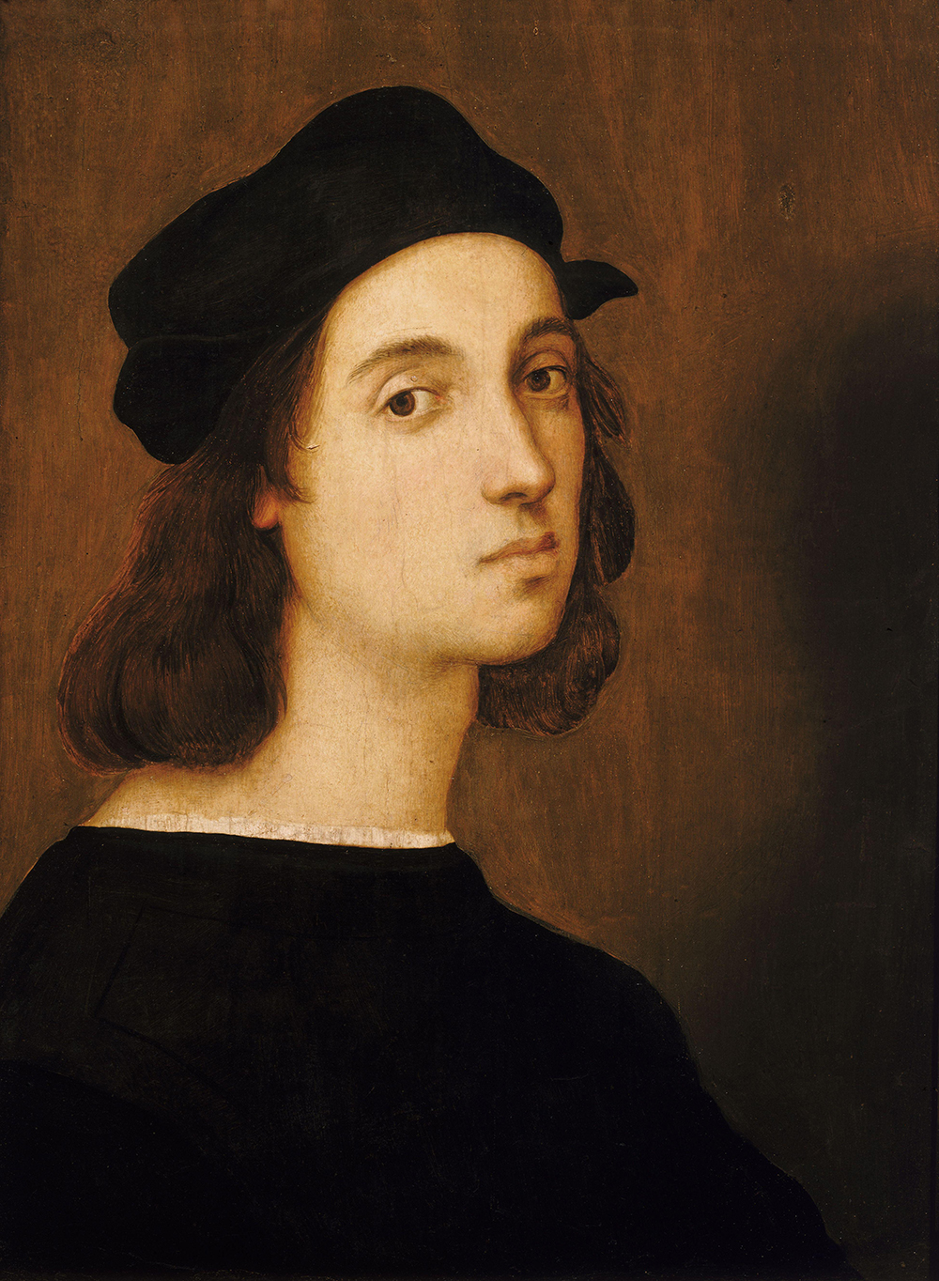
Raffaello Santi: Önarckép 1506
A korai reneszánsz olasz festője és építésze.
A cinquecento egyik kiemelkedő alakja.
Leonardo da Vincivel és Michelangelóval
együtt alkotja a korszak nagy mestereinek hagyományos hármasságát.

Slide 3
Élete:
Művész családban született.
Firenzei évei: Raffaello 1504-ben, 21 évesen, Firenzébe költözött, ahol Leonardo és a fiatal Michelangelo voltak rá nagy hatással. Itt
ismerkedett meg a realista festészet remekműveivel, és önálló mesterként főleg Madonna-képeket alkotott
Vatikáni évei
II. Gyula pápa 1508-ban meghívta a Vatikánba. Bámulatos tehetsége, megnyerő külseje és személyes bája révén a „festők fejedelmévé” választották. A pápa kérésére freskósorozatot készített a pápai
rezidencia, a vatikáni teremsor, a Stanzák közepes méretű termeibe.
Itt alkotta a következő műveit:

Slide 4
1508-ban fogott hozzá II. Gyula pápa megbízása alapján a pápai lakosztály négy
termének megfestéséhez.
Technika: Freskó
Helyszín: Vatikáni Apostoli Palota, Stanza della Segnatura (Vatikán).
Kompozíciót a termek íves boltozataihoz alakította, még az ablak és ajtó nyílásait is belekomponálta a művekbe
Szimmetrikus kompozíciójú képen egy hatalmas ókori építményben sétálnak és vitatkoznak az ókori filozófusok.
Középen: Platón – az idealista
Mellette: Arisztotelész – materialista filozófus (Ők az Athéni iskolát képviselik) – egyforma magasra festette őket, mert nem akart a méretkülönbséggel véleményt alkotni vagy a nézőt befolyásolni.

Slide 5
Körülöttük a nyugalommal ellentétben: lépő, fekvő, guggoló filozófusok mozgalmas csoportokat alkotnak. Elhelyezésük harmonikus egyensúlyban tartja a kép kompozícióját.
A kompozícióban tökéletes pontossággal alkalmazta az egy iránypontos perspektívát.
Téma: Az antik filozófia és a szabad gondolkodás allegóriája, amely az ókori görög bölcsek találkozását ábrázolja egy monumentális reneszánsz csarnokban.
Központi alakok:
- Platón: A kép közepén áll, vörös köpenyben, arcvonásai Leonardo da Vincit idézik, kezével felfelé (az ideák világa felé) mutat.
- Arisztotelész: Platón mellett áll, kék-barna köpenyben, kezével lefelé (a fizikai valóság felé) mutat.
• További híres alakok: Szókratész, Püthagorasz, Eukleidész, Arkhimédész és Diogenész is megjelenik a kompozíción. Raffaello önarcképe is látható a festmény jobb szélén

Slide 6
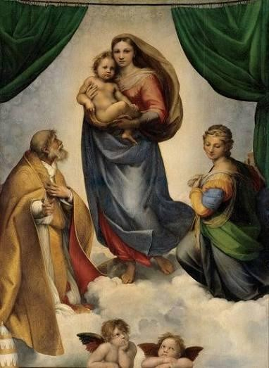
Sixtusi Madonna 1512

Slide 7
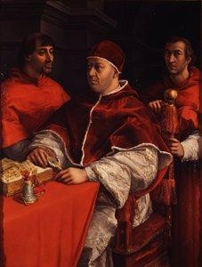
X. Leó pápa portréja
1518

Slide 8
Feladat:
1. Először is élő szobor- megjelenítjük a festményt térben!
A diákok kapnak stólákat, drapériákat és magukra tekerve eldöntik
kinek a szerepébe bújva helyezkednek el a festménynek megfelelően. Létrehozzuk térben az alkotást, majd az átaluk kiválasztott személynek megfelelő részletet megkapja az óriás színezőből és kiszínezi filctoll vagy színesceruza segítségével.
Egy közös nagy alkotás lesz a végeredménye a munkánknak!
Az athéni iskola plakátja. Mindenki kap egy részletet a képből, amelyet meg kell keresnie az egész képen és annak megfelelően kiszínezni lehetőleg színazonosra. A kiszínezés után vágjátok körbe a kapott részt.
A kép összeillesztése egésszé.

Slide 9


